Slide 1
6.5 clustering
Fecha:

Slide 2
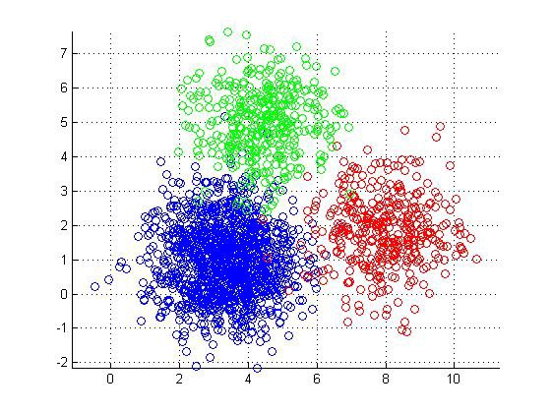
¿Qué es el clustering?
Es el proceso de agrupar datos en grupos o clases, de tal manera que los objetos dentro de un mismo cluster o grupo son similares entre sí pero claramente diferentes de otros grupos.
Esta es una técnica NO SUPERVISADA

Slide 3
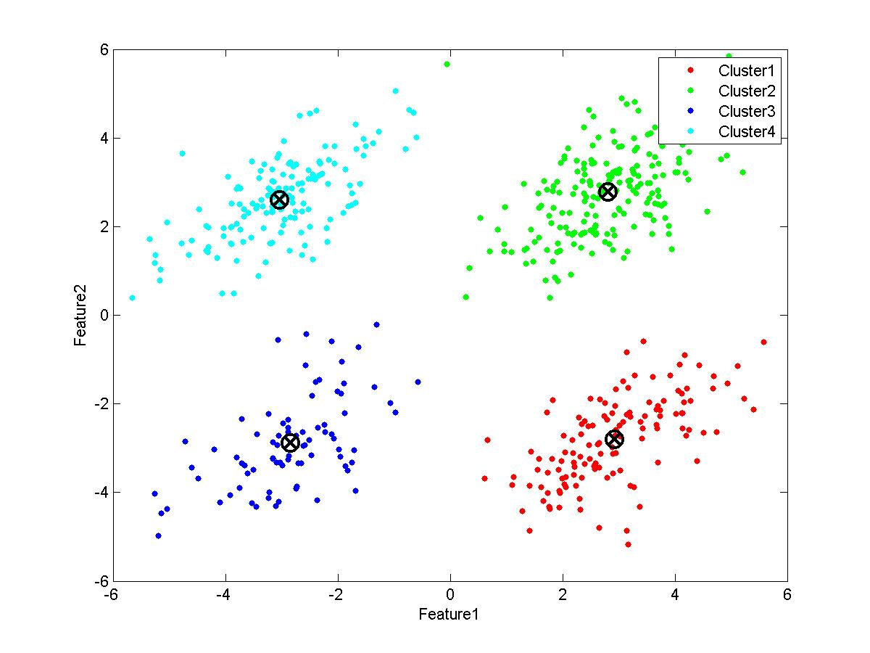
medidas de pertenencia
La similaridad está basada en la distancia entre las instancias. Los clusters se diferencían de uno de otro por el centroide. Instancias con diferentes centroides pertenecen a diferentes grupos.
Los centroides se calculan de forma iterativa. Primero se proponen k centroides de posición aleatoria y posteriormente se encuentra un sentido de pertenencia.

Slide 4
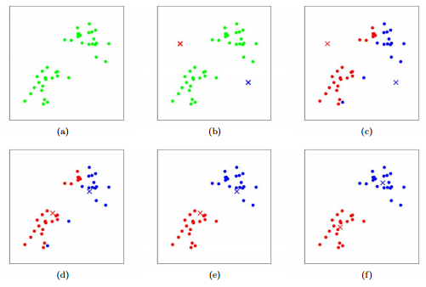
Centroides
Proceso iterativo para encontrar centros de k-clusters.

Slide 5
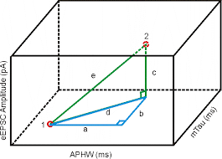
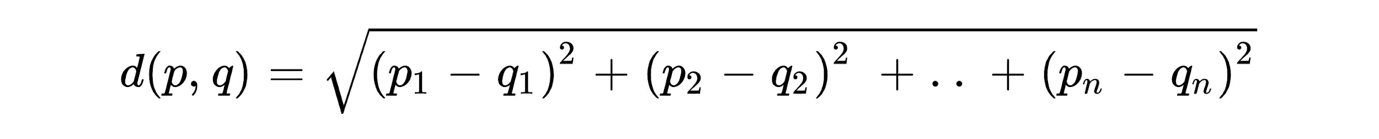
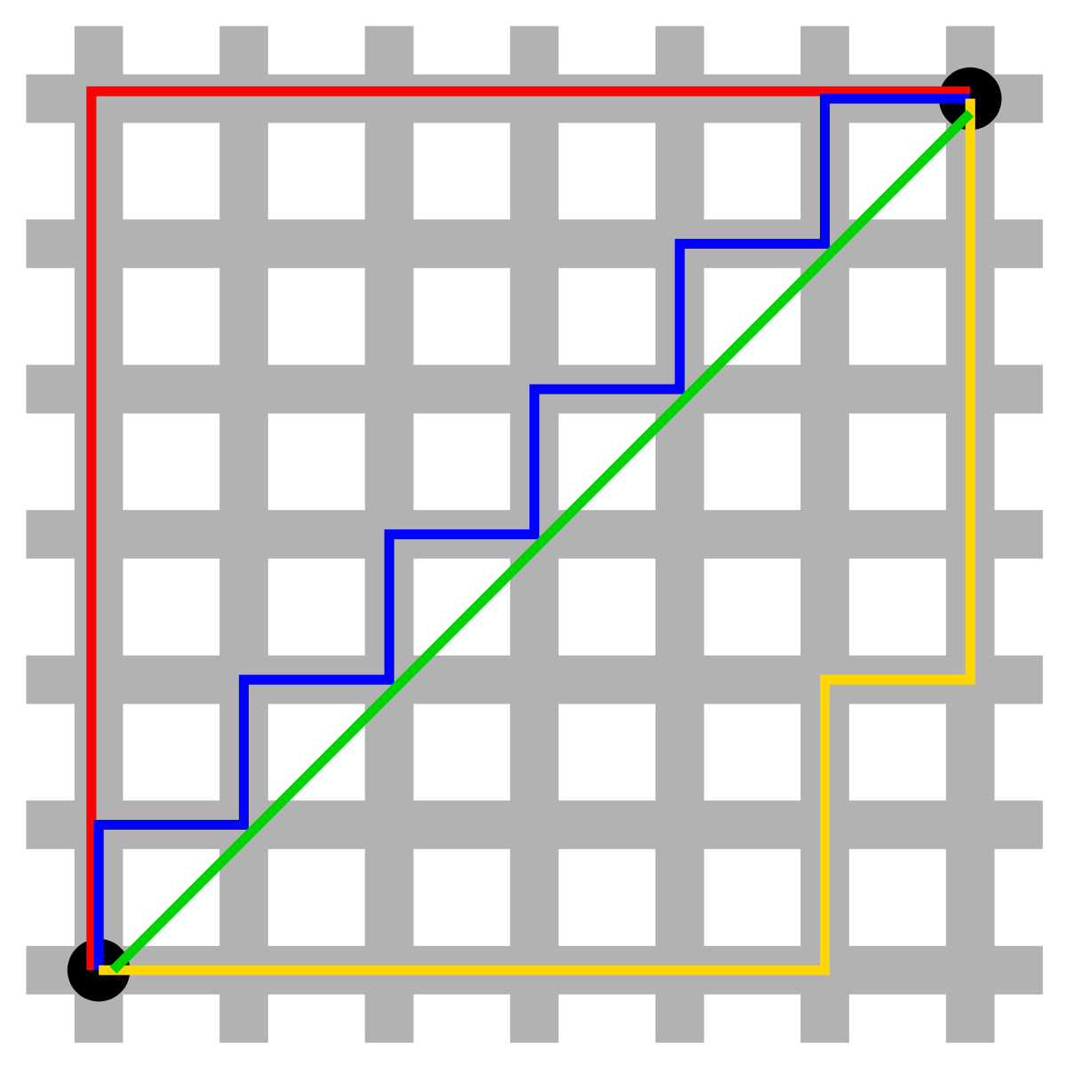
medidas de distancia
Usualmente medimos que tan parecida es una instancia de otra con la distancia. La distancia Euclidiana es la medida más común pero a veces no la más conveniente. Otra opción es la distancia de Manhattan

Slide 6
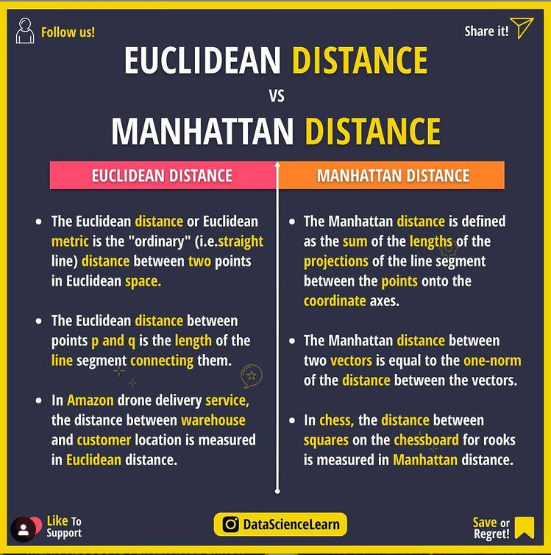

Slide 7
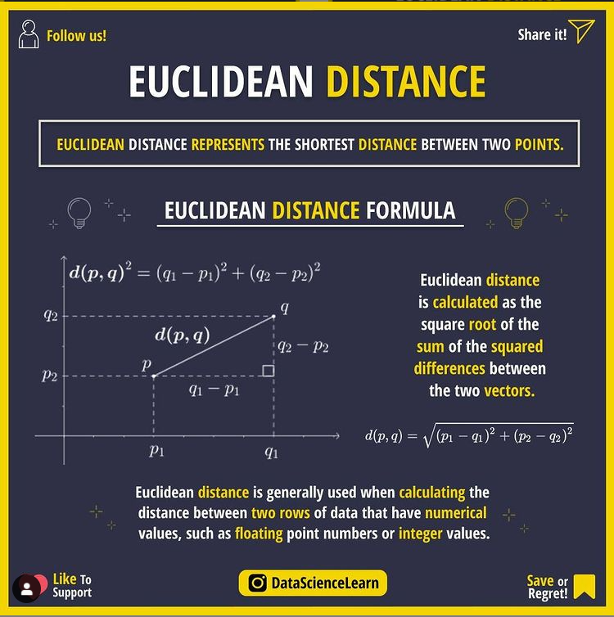

Slide 8
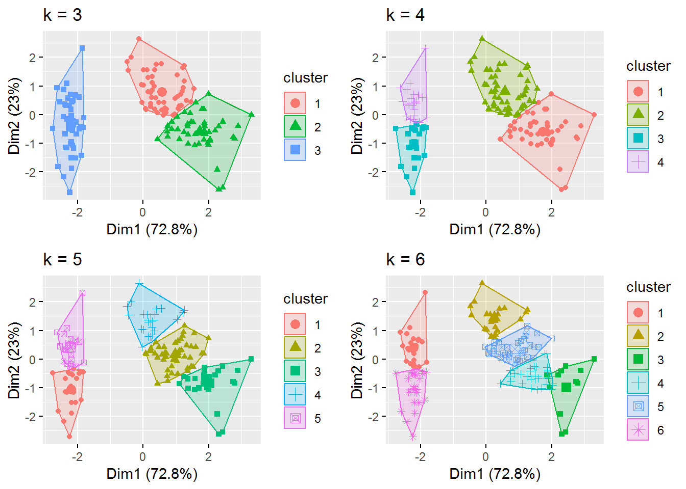
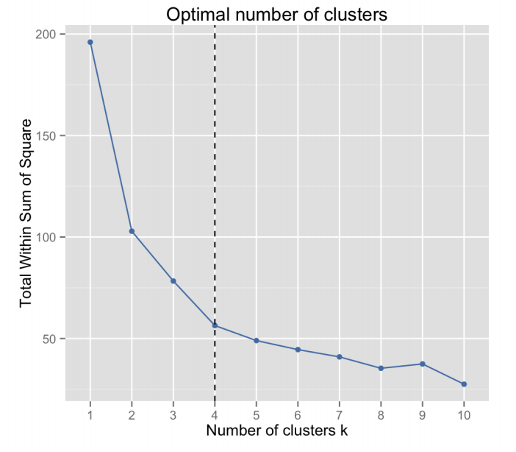
¿cuántos clusters proponer?
¿Cúal es el número de k óptimo?

Slide 9
Algoritmos de clustering
Existen varios algoritmos de clustering:
Basados en particiones
Jerárquicos
Densidades
Teoría de grafos
Técnicas Fuzzy

Slide 10
6.5.1 k-means

Slide 11
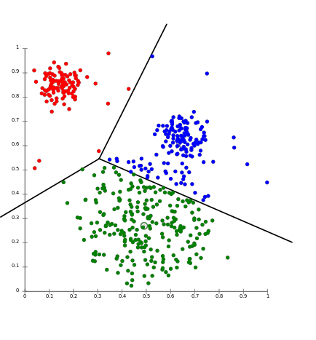
clustering con k-means
Es un método basado en particiones. Se construyen k particiones de los datos, donde cada parte representa un grupo o cluster.
Cada grupo tiene al menos un
elemento. Este método crea una partición inicial e iteran hasta un criterio de paro.

Slide 12
6.5.1 jerárquico

Slide 13
clustering jerárquico
Crean disposiciones jerárquicas. Existen 2 tipos:
Bottom up: Empieza por un grupo para cada instancia y va reduciendo el número de grupos uniendo los más parecidos.
Top down: Empieza con un solo mega cluster y se va separando iterativamente.

